Slide 1
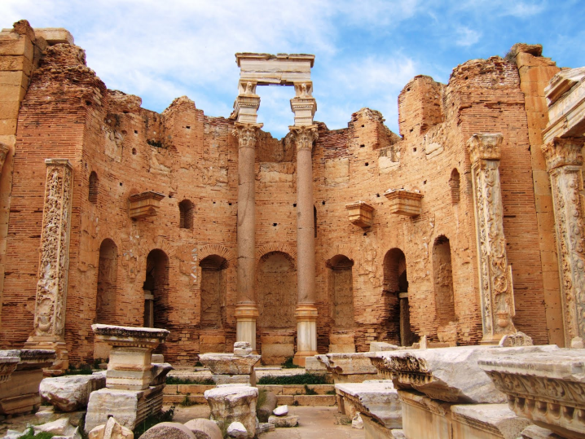
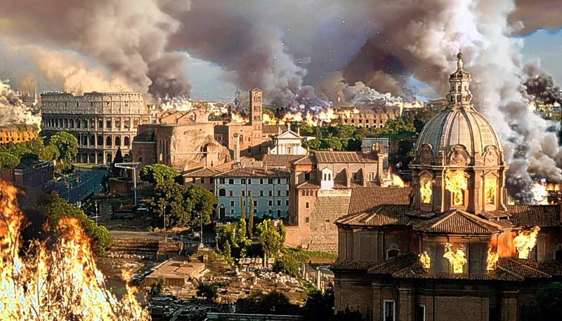
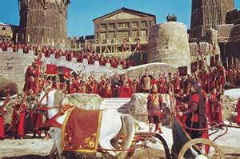
PADEC RIMA
Ana Ranđelović, 7.b

Slide 2
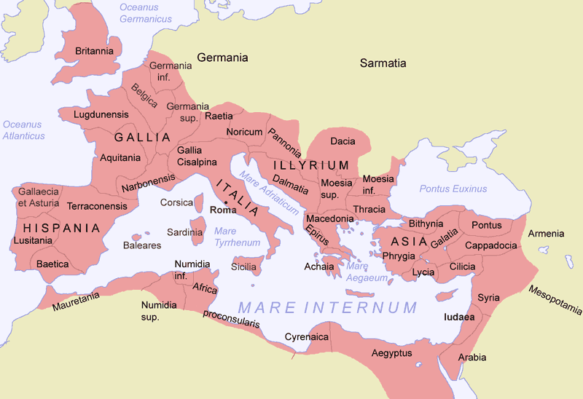
RIMSKI IMPERIJ LETA 400

Slide 3
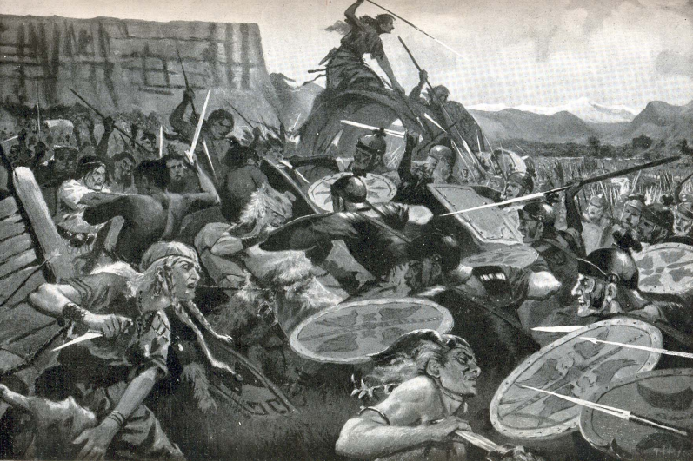
3. stoletje – začetek krize
Ekonomija, primanjkovanje delovne sile, poviševanje davkov
V začetku 5. stoletja pade obramba rimskih meja
Germanska plemena
24. avgusta 410 Goti zavzamejo Rim
Goti zapustijo Rim
Druga Germanska plemena začenjajo prihajati
Leta 476 zahodno rimsko cesarstvo propade

Slide 4
GERMANI SO SI RAZDELILI ZAHOD
Germanski Angli in Sasi – 5. stoletje: Britanija
Franki – 509: Frankovsko kraljestvo oz. Francija
Zahodni Goti – 418: Španija
Vzhodni Goti – 476: Italija

Slide 5
ZADNJA UTRDBA RIMSKEGA IMPERIJA
Na V meje rimskega cesarstva dobro utrjene
V 5. stoletju zahodnorimski cesarji ne morejo izplačevati plač vojakom
Legionarji odidejo
Germanska plemena vstopijo
V del Rima ostane nepoškodovan
Bosporska ožina
Cesar v Konstantinopolu ostane edini vladar rimskega sveta

Slide 6
Avstrija: provinco Norik v 5. stoletju zapustijo legije in vanjo vdrejo Germani, Slovani in Avari
Madžarska: tranzitna pot za invazije barbarov. V 9. stoletju deželo osvojijo Madžari z Urala
Bolgarija: v 6. stoletju območje zasedejo Slovani, vendar jo dokončno zavzamejo Bolgari v 7. stoletju
Turčija: leta 1453 Turki zavzamejo mesto

Slide 7
UMOR SPREMENIL ZGODOVINO
Cesar Honorij leta 408 da usmrtiti generala Flaviusa Stilihona
Pol German
Leta 401 Germana Alarika ustavijo po zaslugi Flaviusa
Leta 408 Flavius prepriča Alarika v boj proti Germanom
Govorice, da Flavius načrtuje udar
Cesar Honorji ga zapre v ječo, kmalu po tem usmrtijo največjega generala in zadnje upanje
Dve leti pozneje Alarik zavzame Rim

Slide 8
ZAVZEM VZHODNEGA RIMSKEGA CESARSTVA
Maroko: v 5. in 6. stoletju se Berberi kljub števinim vpadom niso pustili podjarmiti. V 7. stoletju se je začelo islamsko osvajanje S Afrike. Berberi so spremenili vero in Muslimani so leta 711 vdrli v Španijo
Tunizija: leta 439 so vandali osvojili Afriko. Pozneje so jo zavzeli V Rimljani. V 7. stoletju je Tunizija padla v roke Muslimanov

Slide 9
Sirija: na začetku 7. stoletja je provinco zasedla Perzija. Leta 638 so jo osvojili Muslimani
Egipt: leta 618 so ga zasedli Perzijci. V Rimljani so ga zopet pridobili leta 622. Zaradi hudih bojev s Perzijci Rimljani niso imeli moči, da bi se zoperstavili Muslimanom, ki so napadli kmalu po tem

Slide 10
DOKONČNI PROPAD
Vzhodni Rimljani imeli moč, da ustavijo večino invazij s severa in zahoda
Na prestolu sedel cesar Justinijan l.
Sanjal, da bi rimski imperij združil pod vzhodnorimsko oblastjo
Leta 535 je poslal najboljšega generala Belisariusa proti Italiji
Trajalo je skoraj 20 let, preden so strli zadnji gotski odpor in boji so popolnoma uničili velik del Italije

Slide 11
Mesto Rim so večkrat oblegali, zavzeli in spet osvojili, zato je mesto utrpelo najhujše posledice
Okoli leta 550 so dokončno zlomili gotski upor
Vzhodni Rimljani prevzamejo uničeno deželo
Prebivalci so se odselili in Rim je bil porušen
Zadnji ostanki Zahodnega rimskega cesarstva so bili za vedno izbrisani

Slide 12
VIRI
https://sl.wikipedia.org/wiki/Rimski_imperij#Propad_Rimskega_cesarstva
Revija: History št. 7/2012, str. 14 – 21, založba ČZP Večer

Slide 13

HVALA ZA VAŠO POZORNOST!

